Slide 1

Výukový materiál zpracován v rámci projektu
EU peníze školám
Registrační číslo projektu: III/2VY_32_inovace_121

Slide 2
Jméno autora: | Ing. Klára Šírová
Třída/ročník: | II.
Datum vytvoření: | 10.8.2013
Vzdělávací oblast: | Člověk a příroda
Tematická oblast: | Chemie kolem nás
Předmět: | Chemie
Výstižný popis způsobu využití, případně metodické pokyny: | Úvod do organické chemie
Klíčová slova: | Org. chem., uhlík, typy vzorců
Druh učebního materiálu: | prezentace

Slide 3
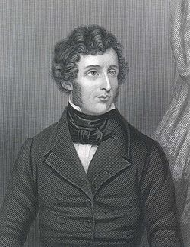
Organická chemie
Pojem „organická chemie“ pochází z doby, kdy panovala tzv. „vitalistická teorie“ – domněnka, že organické látky vznikají v živém organismu vlivem tzv. „životní síly“.
Tato teorie byla postupně vyvrácena převážně F. Wöhlerem, který v roce 1828 připravil uměle močovinu.
Dnes je organická chemie definována jako chemie sloučenin uhlíku s výjimkou několika jednoduchých anorganických látek, mezi které patří kyselina uhličitá a její soli, oxid uhličitý, oxid uhelnatý, sirouhlík, kyanidy apod.
Kromě uhlíku obsahují organické sloučeniny vodík, dále kyslík, dusík, halogeny, fosfor a síru. Ostatní prvky obsahují výjimečně.
[4]
Friedrich Wöhler

Slide 4
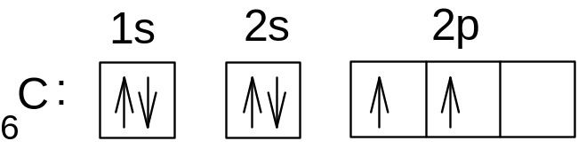
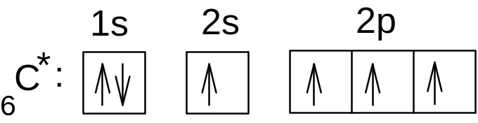
Uhlík v organických sloučeninách
Atom uhlíku je čtyřvazný (vidíme na elektronové konfiguraci v excitovaném stavu)
Má schopnost tvořit velmi stabilní řetězce, protože:
Vazba mezi atomy uhlíku má vysokou energii.
Má elektronegativitu 2,5. Ta leží přibližně v polovině mezi elektronegativitou cesia (0,7) a fluoru (4,0). Není náchylný k odštěpení elektronu ani přijmutí elektronu od jiného atomu.
Uhlíkové atomy ve sloučeninách nemají volné elektronové páry ani orbitaly.
elektronová konfigurace uhlíku
elektronová konfigurace uhlíku v excitovaném stavu

Slide 5
Typy chemických vzorců organických sloučenin
Empirický (stechiometrický) – udává nejmenší celočíselný poměr počtu atomů v molekule sloučeniny.
CH₂O
empirický vzorec kyseliny octové
Sumární (molekulový) – udává skutečný počet atomů v molekule sloučeniny.
C₂H₄O₂
sumární vzorec kyseliny octové
Racionální (funkční) – je to zjednodušený zápis strukturního vzorce. Vyjadřuje charakteristická atomová seskupení v molekule (funkční skupiny).
CH₃COOH
racionální vzorec kyseliny octové

Slide 6
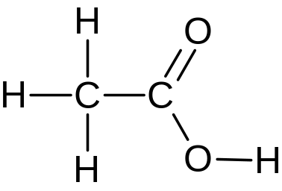
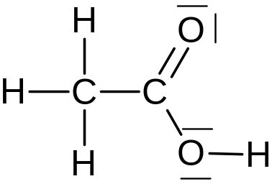
Strukturní (konstituční) – zobrazuje složení a vazby v molekule.
strukturní vzorec kyseliny octové
Strukturní elektronový vzorec – ve strukturním elektronovém vzorci jsou vyznačeny i volné elektronové páry.
strukturní elektronový vzorec kyseliny octové
Prostorový (perspektivní, geometrický) - zachycuje prostorové uspořádání molekul.

Slide 7
Procvičování
Jak se jmenoval chemik, který poprvé uměle připravil močovinu?
Friedrich Wöhler
Uveďte několik sloučenin uhlíku, které nepatří do organické chemie.
Např.: kyselina uhličitá a její soli, oxid uhličitý, oxid uhelnatý, sirouhlík, kyanidy apod.
Které další prvky, kromě uhlíku, obsahují organické sloučeniny?
Kromě uhlíku obsahují vodík, dále kyslík, dusík, halogeny, fosfor a síru. Ostatní prvky obsahují výjimečně.

Slide 8
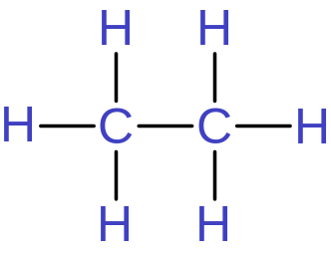
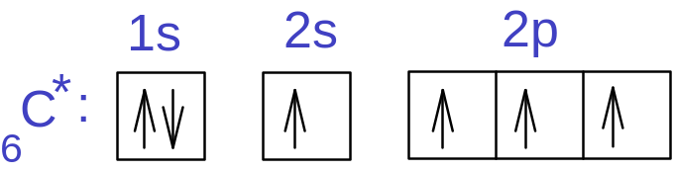
Napište empirický, sumární, racionální a strukturní vzorec ethanu.
CH₃
C₂H₆
CH₃CH₃
empirický
sumární
racionální
Napište elektronovou konfiguraci uhlíku v excitovaném stavu, kolika vazný je uhlík?
strukturní
Uhlík je čtyřvazný.
Čím se liší strukturní a strukturní elektronový vzorec?
Ve strukturním elektronovém vzorci jsou vyznačeny i volné elektronové páry.
Který typ vzorce zachycuje prostorové uspořádání molekuly?
prostorový (perspektivní, geometrický)

Slide 9
Použitá literatura a obrázky
HONZA, Jaroslav a Aleš MAREČEK. Chemie pro čtyřletá gymnázia. 3. vyd. Olomouc: Nakladatelství Olomouc, 2005.
KOTLÍK, Bohumír a Květoslava RŮŽIČKOVÁ. Chemie v kostce II.: Pro střední školy. 2. vyd. Havlíčkův Brod: Fragment, 1997.
PEČOVÁ, Danuše. Organická chemie. 2. vyd. Olomouc: Nakladatelství Olomouc, 2005.
[online]. [cit. 2013-08-10]. Dostupné z: http://cs.wikipedia.org/wiki/Friedrich_W%C3%B6hler

